Slide 1



Slide 2
Вышивка - один из древнейших и популярных видов женского изобразительного искусства. По мнению профессора Н.Воробьева, развитие этого вида искусства было связано с затворничеством женщин, которые редко выходили из дому и свой досуг использовали для рукоделия. В отличие от русских, украинцев, мари и других народов татары не применяли вышивку в одежде, но украшали предметы бытового назначения: полотенца, салфетки, скатерти, покрывала и оконные занавески, намазлыки (коврики для молитв). Большая часть этих вещей связана с оформлением интерьера жилища.

Slide 3

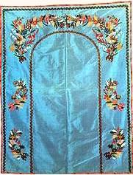

Slide 4
Обстановка и убранство татарского дома имело ряд особенностей. Дом не принято было делить на комнаты, а также загружать лишней мебелью, поэтому появились искусно вышитые занавески и пологи. Наиболее ценные из вышитых работ годами хранились на дне сундуков, доставались по случаю больших праздников.

Slide 5
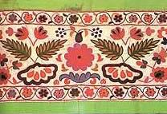
Особенно красочным дом становился во время свадебных торжеств - все украшалось вышитыми и ткаными изделиями новобрачной. Этот обычай, демонстрирующий трудолюбие и мастерство невесты, жив и сейчас в некоторых сельских районах.
Традиции народной вышивки сохраняются на селе также в связи с праздником сабантуй - молодые снохи дарят свои изделия победителям спортивных состязаний и игр.
Вышивка играет большую роль и в обряде, которым отмечается рождение первенца - молодая мать дарит полотенца своим близким и соседям.
Полотенце. XIX в.

Slide 6
Вышивка делалась обычно на ярком насыщенном материале - зеленом, желтом, фиолетовом, бордо. Вышивали крученым шелком, позолоченным или посеребряным шнуром, бисером, жемчугом. Большое значение уделялось орнаменту, который состоял из геометрических и растительных мотивов. В композиция цветущего сада, создаваемого мастерицами, можно было узнать красные маки и желтоглазые ромашки, тюльпаны и анютины глазки.

Slide 7
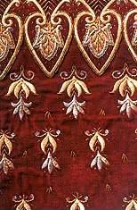
Особой красотой славились казанские полотенца, вышитые тамбуром серебряно-золотой нитью по белому шелку, они были известны далеко за пределами края. Широко распространено было также и узорное ткачество, также связанное с бытом и носившее характер домашнего ремесла. Орнамент обнаруживает сходство со среднеазиатскими и азербайджанскими ковровыми изделиями, тогда как цветовая структура (преобладание красного и различных его оттенков) не имеет аналогий. Техникой ткачества владело большинство татарок, но ткани со сложными и многоцветными узорами делались обычно особыми мастерами, имеющимися в каждой деревне.
Золотое шитье по бархату

